Slide 1

UNIDAD DE APRENDIZAJE
Ecuaciones Diferenciales
Tema 2 Solución de las Ecuaciones Diferenciales de
Primer Orden
Presenta: M en C José Antonio Castillo Jiménez

Slide 2
Introducción
La unidad de aprendizaje Ecuaciones Diferenciales, esta integrada al núcleo básico de la formación integral de la Lic. en Sistemas Inteligentes; y es un complemento de las asignaturas calculo I, calculo II y calculo III, así como introducir conceptos para las asignaturas de circuitos eléctricos, redes neuronales y algoritmos, además se considera que se toma como punto de partida para introducir a los alumnos en el tronco profesional de la licencuiatura de Inteligencia artificial

Slide 3
Objetivo
DESCRIBIR LA SOLUCIÓN DE LAS ECUACIONES DIFERENCIALES DE PRIMER ORDEN UTILIZANDO LAS TECNICAS DE VARIABLES SEPARABLES Y EXACTAS CONSIDERANDO EL MODELO MATEMÁTICO

Slide 4
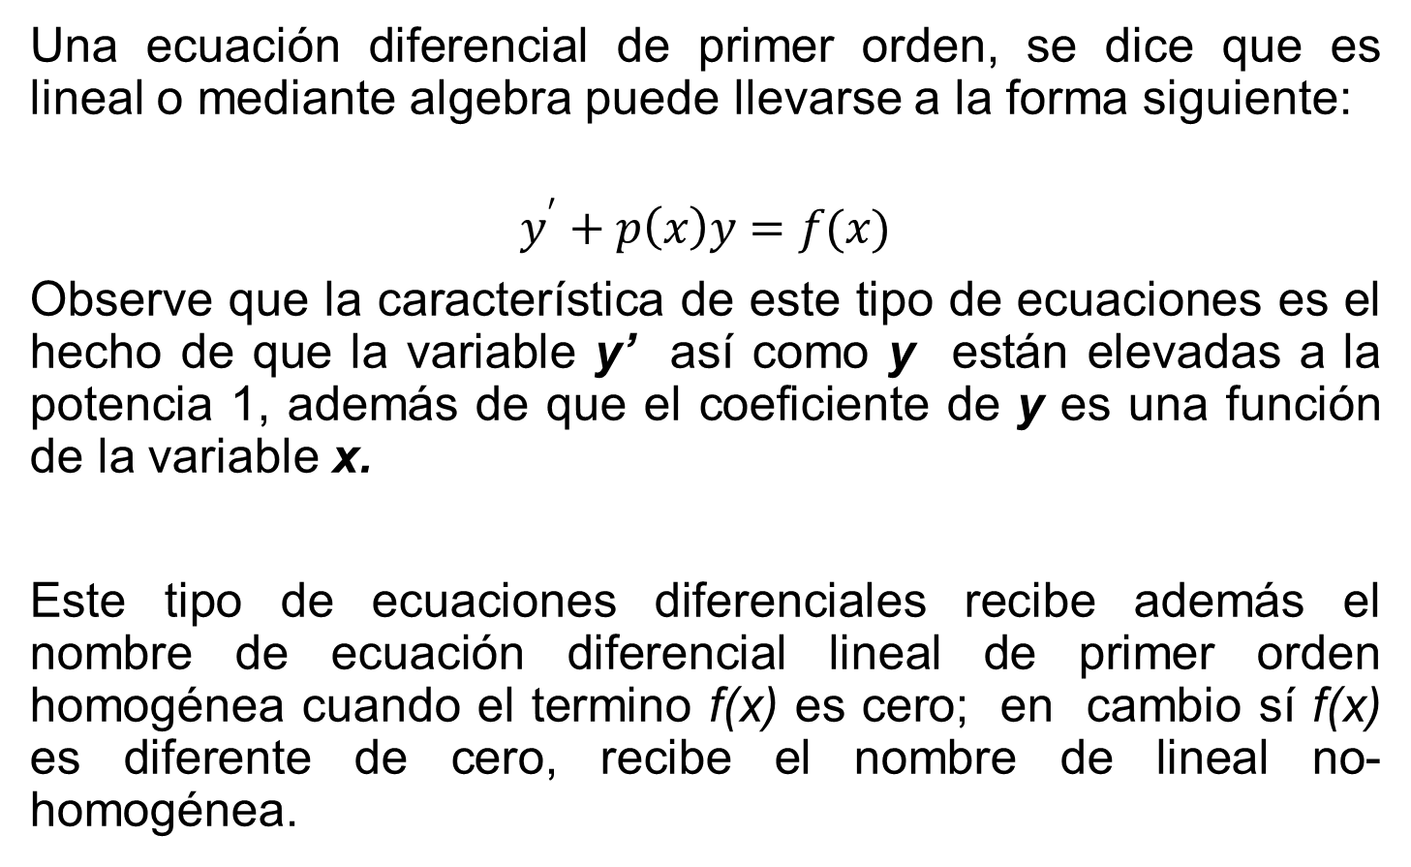
Ecuaciones Diferenciales de Primer Orden
Una ecuación diferencial de primer orden, se dice que es lineal o mediante algebra puede llevarse a la forma siguiente:
$$y^{′}+p\left(x\right)y=f(x)$$
Observe que la característica de este tipo de ecuaciones es el hecho de que la variable y’ así como y están elevadas a la potencia 1, además de que el coeficiente de y es una función de la variable x.
Este tipo de ecuaciones diferenciales recibe además el nombre de ecuación diferencial lineal de primer orden homogénea cuando el termino f(x) es cero; en cambio sí f(x) es diferente de cero, recibe el nombre de lineal no-homogénea.

Slide 5
En esta presentación se revisara especialmente las soluciones a ecuaciones diferenciales ordinarias de primer orden, considerando los métodos: variables separables y exactas aplicados a un grupo de problemas propuestos que permitan al estudiante de la unidad de aprendizaje “Ecuaciones Diferenciales”, verificar las técnicas propuestas y analizadas en el salón de clase, de acuerdo programa de estudios por competencias de la unidad de aprendizaje: Ecuaciones Diferenciales.

Slide 6
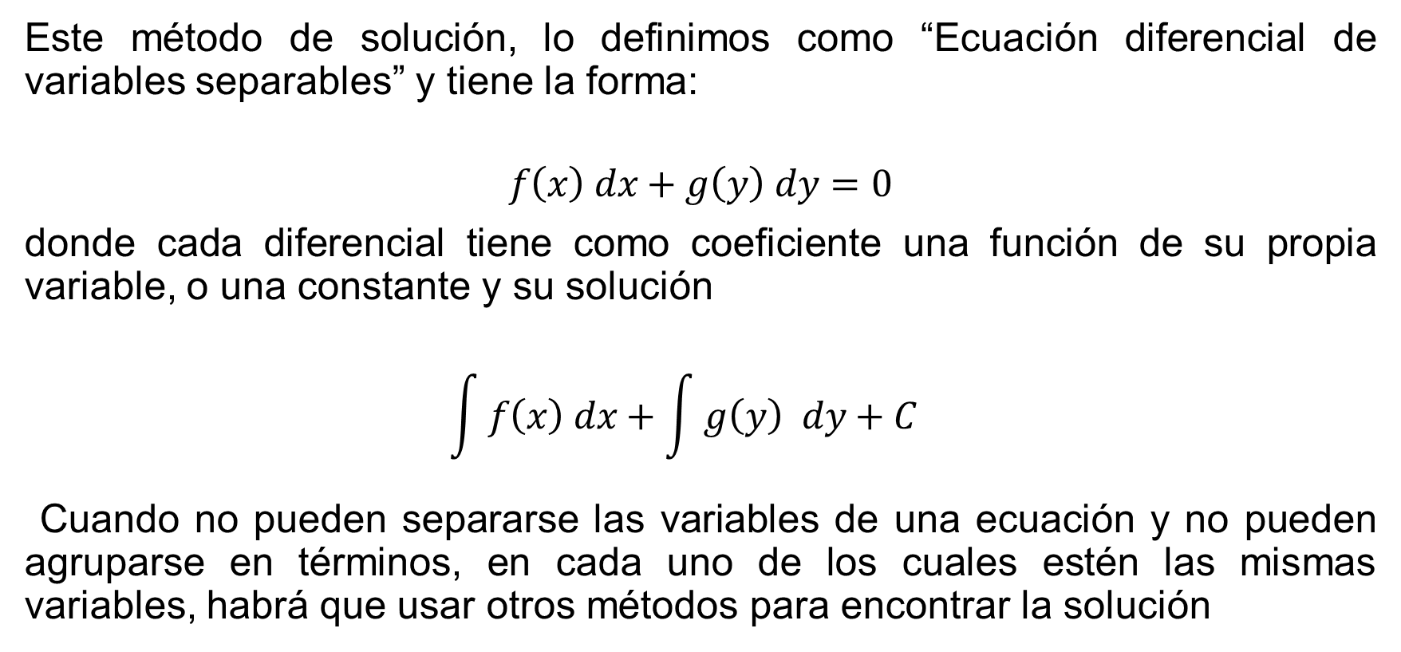
2.1 Método de separación de variables para la solución de EDO de primer orden
Este método de solución, lo definimos como “Ecuación diferencial de variables separables” y tiene la forma:
$$f\left(x\right) dx+g\left(y\right) dy=0$$
donde cada diferencial tiene como coeficiente una función de su propia variable, o una constante y su solución
$$\int{f\left(x\right) dx}+\int{g\left(y\right) dy+C}$$
Cuando no pueden separarse las variables de una ecuación y no pueden agruparse en términos, en cada uno de los cuales estén las mismas variables, habrá que usar otros métodos para encontrar la solución

Slide 7
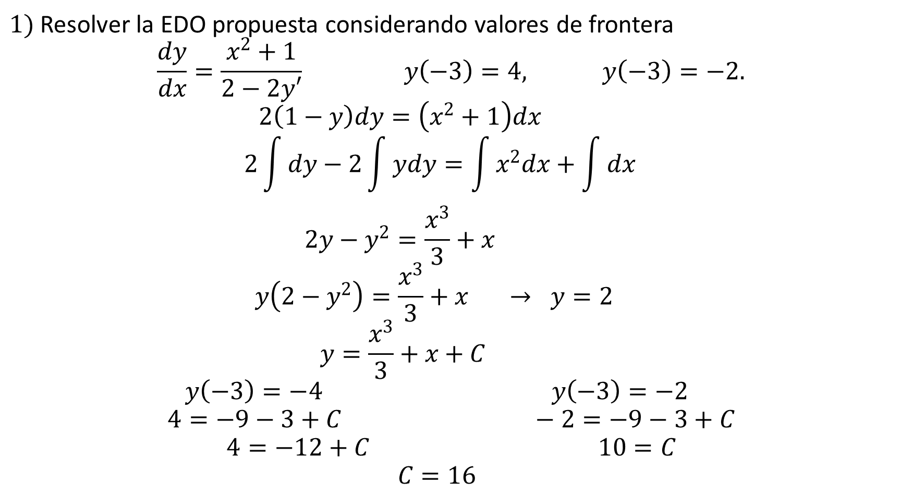
Problemas Resueltos
$1)$Resolver la EDO propuesta considerando valores de frontera
$$\frac{dy}{dx}=\frac{x^{2}+1}{2−2y′} y\left(−3\right)=4, y\left(−3\right)=−2.$$
$$2\left(1−y\right)dy=\left(x^{2}+1\right)dx$$
$$2\int{dy−2\int{ydy}}=\int{x^{2}dx+\int{dx}}$$
$$2y−y^{2}=\frac{x^{3}}{3}+x$$
$$y\left(2−y^{2}\right)=\frac{x^{3}}{3}+x → y=2$$
$$y=\frac{x^{3}}{3}+x+C$$
$$y\left(−3\right)=−4 y\left(−3\right)=−2$$
$$4=−9−3+C −2=−9−3+C$$
$$4=−12+C 10=C$$
$$C=16$$

Slide 8

$$2)Resolver la EDO propuesta considerando valor de frontera$$
$$\frac{dy}{dx}=\frac{x}{y′} y\left(1\right)=2$$
$$ydy=−xdx$$
$$\int{ydy}=−\int{xdx}$$
$$\frac{y^{2}}{2}=−\frac{x^{2}}{2}+C$$
$$y^{2}=−x^{2}+2C$$
$$y(1)=2$$
$$4=−1+2C$$
$$5=2C C=\frac{5}{2}$$

Slide 9
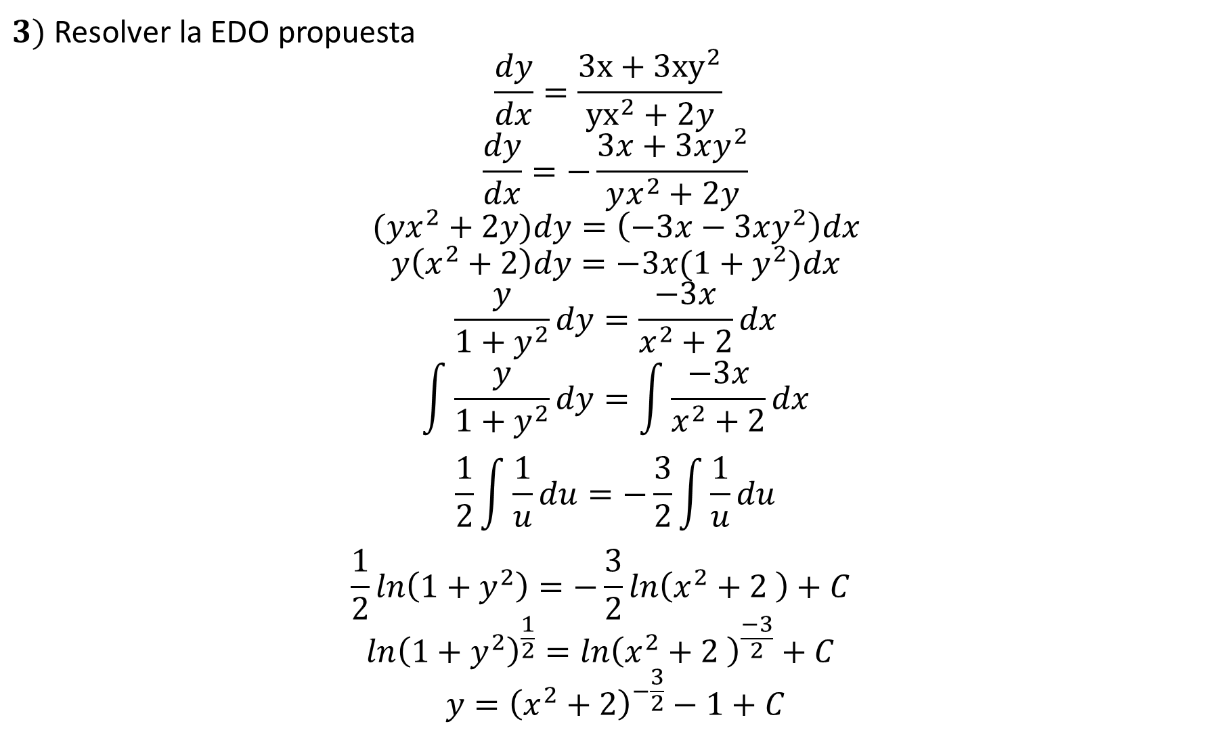
$3)$ Resolver la EDO propuesta
$$\frac{dy}{dx}=\frac{3x+3{xy}^{2}}{{yx}^{2}+2y}$$
$$\frac{dy}{dx}=−\frac{3x+3xy^{2}}{yx^{2}+2y}$$
$$(yx^{2}+2y)dy=\left(−3x−3xy^{2}\right)dx$$
$$y\left(x^{2}+2\right)dy=−3x(1+y^{2})dx$$
$$\frac{y}{1+y^{2}}dy=\frac{−3x}{x^{2}+2}dx$$
$$\int{\frac{y}{1+y^{2}}dy}=\int{\frac{−3x}{x^{2}+2}dx}$$
$$\frac{1}{2}\int{\frac{1}{u}du}=−\frac{3}{2}\int{\frac{1}{u}du}$$
$$\frac{1}{2}ln\left(1+y^{2}\right)=−\frac{3}{2}ln\left(x^{2}+2 \right)+C$$
$$ln{\left(1+y^{2}\right)}^{\frac{1}{2}}=ln{\left(x^{2}+2 \right)}^{\frac{−3}{2}}+C$$
$$y={\left(x^{2}+2\right)}^{−\frac{3}{2}}−1+C$$

Slide 10

$4)$ Resolver la EDO propuesta
$$\frac{dy}{dx}=\sqrt{\frac{x^{2}+x^{2}y^{2}}{y^{2}+x^{2}y^{2}}}$$
$$\frac{dy}{dx}=\frac{x\sqrt{1+y^{2}}}{y\sqrt{1+x^{2}}}$$
$$\frac{y}{\sqrt{1+y^{2}}}dy=\frac{x}{\sqrt{1+x^{2}}}dx$$
$$\int{\frac{y}{\sqrt{1+y^{2}}}dy}=\int{\frac{x}{\sqrt{1+x^{2}}}dx}$$
$$\frac{1}{2}\int{u^{−\frac{1}{2}}du }=\frac{1}{2}\int{z^{−\frac{1}{2}}dz}$$
$${\left(1+y^{2}\right)}^{\frac{1}{2}}={\left({1+x}^{2} \right)}^{\frac{1}{2}}$$
$$1+y=1+x+C y=x+C$$

Slide 11

$5)$ Resolver la EDO propuesta, considerando valor de frontera
$$\frac{dy}{dx}=\frac{x+{xy}^{2}}{4y} y\left(1\right)=0.$$
$$4ydy=x(1+y^{2})dx$$
$$\frac{4y}{1+y^{2}}dy=xdx$$
$$4\int{\frac{y}{1+y^{2}}dy}=\int{xdx}$$
$$2\int{\frac{1}{u}du}=\int{xdx}$$
$$2ln\left(1+y^{2}\right)=\frac{x^{2}}{2}$$
$$e^{ln}{\left(1+y^{2}\right)}^{2}=\frac{x^{2}}{2}$$
$$1+y^{4}=e^{\frac{x^{2}}{2}}$$
$$y^{4}=e^{\frac{x^{2}}{2}}−1+C, y\left(1\right)=0 , C=1−e^{\frac{1}{2}}$$

Slide 12

$6)$ Resolver la EDO propuesta, considere valor de frontera
$$\frac{dy}{dx}=−3 y cot(x) y\left(π/2\right)=2$$
$$\frac{dy}{−3y}dy=\cot\left(x\right)dx$$
$$−\frac{1}{3}\int{\frac{dy}{y}}=\int{\cot\left(x\right)dx}$$
$$−\frac{1}{3}lny=\int{\frac{cos(x)}{sen(x)}dx}$$
$$−\frac{1}{3}lny=\int{\frac{du}{u}}$$
$$−\frac{1}{3}lny=ln(secx)$$
$$y^{−\frac{1}{3}}=secx+c$$
$$y\left(\frac{π}{2}\right)=2$$
$$C=\frac{1}{\sqrt[3]{2}}−1$$

Slide 13
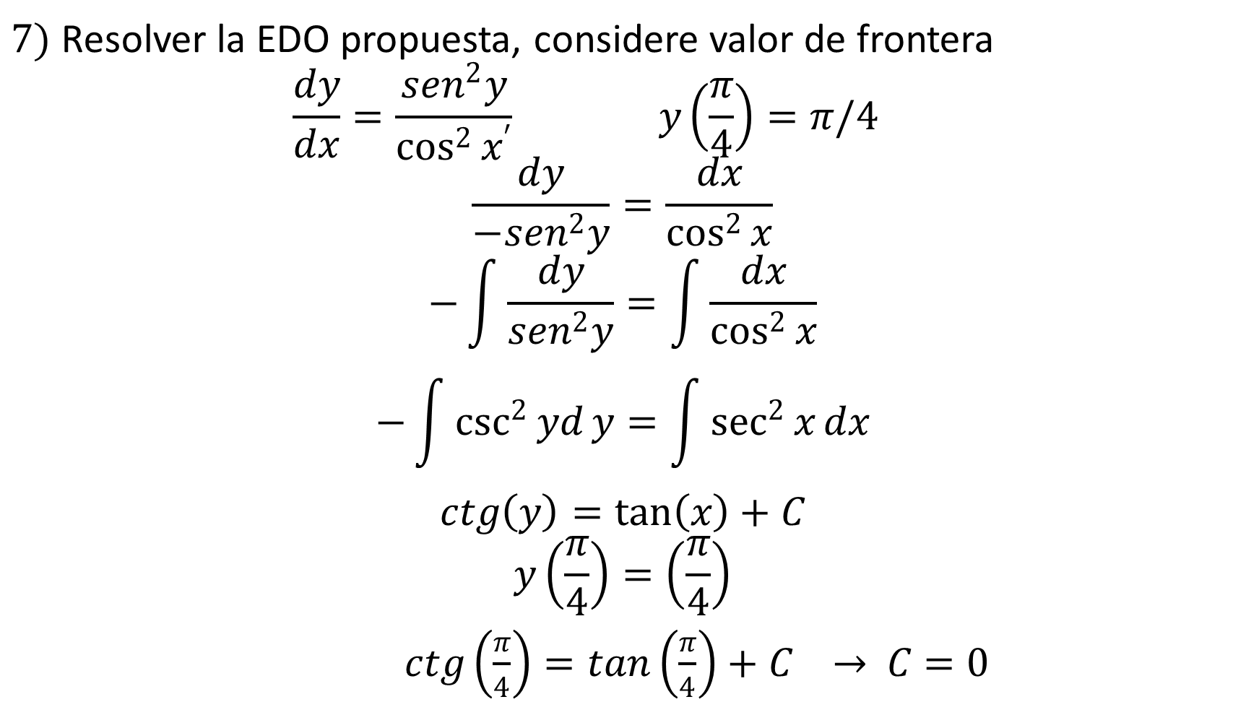
$7)$ Resolver la EDO propuesta, considere valor de frontera
$$\frac{dy}{dx}=\frac{sen^{2}y}{\cos^{2}{x^{′}}} y\left(\frac{π}{4}\right)=π/4$$
$$\frac{dy}{−sen^{2}y}=\frac{dx}{\cos^{2}{x}}$$
$$−\int{\frac{dy}{sen^{2}y}}=\int{\frac{dx}{\cos^{2}{x}}}$$
$$−\int{\csc^{2}{yd}}y=\int{\sec^{2}{x}dx}$$
$$ctg\left(y\right)=\tan\left(x\right)+C$$
$$y\left(\frac{π}{4}\right)=\left(\frac{π}{4}\right)$$
$ctg\left(\frac{π}{4}\right)=tan\left(\frac{π}{4}\right)+C →$ $C=0$

Slide 14

$8)$ Resolver la EDO propuesta
$$\frac{dy}{dx}=\frac{y}{x^{3}y^{2}+x^{3}}$$
$$\left(x^{3}y^{2}+x^{3}\right)dy=−ydx$$
$$x^{3}\left(y^{2}+1 \right)dy=−ydx$$
$$\frac{y^{2}+1}{−y}dy=\frac{dx}{x^{3}}$$
$$−\int{\frac{y^{2}+1}{y}}dy=\int{\frac{dx}{x^{3}}}$$
$$−\int{yd}y−\int{\frac{dy}{y}=\int{x^{−3}dx}}$$
$−\frac{y^{2}}{2}−ln(y)=\frac{x^{−2}}{−2}$ +C

Slide 15
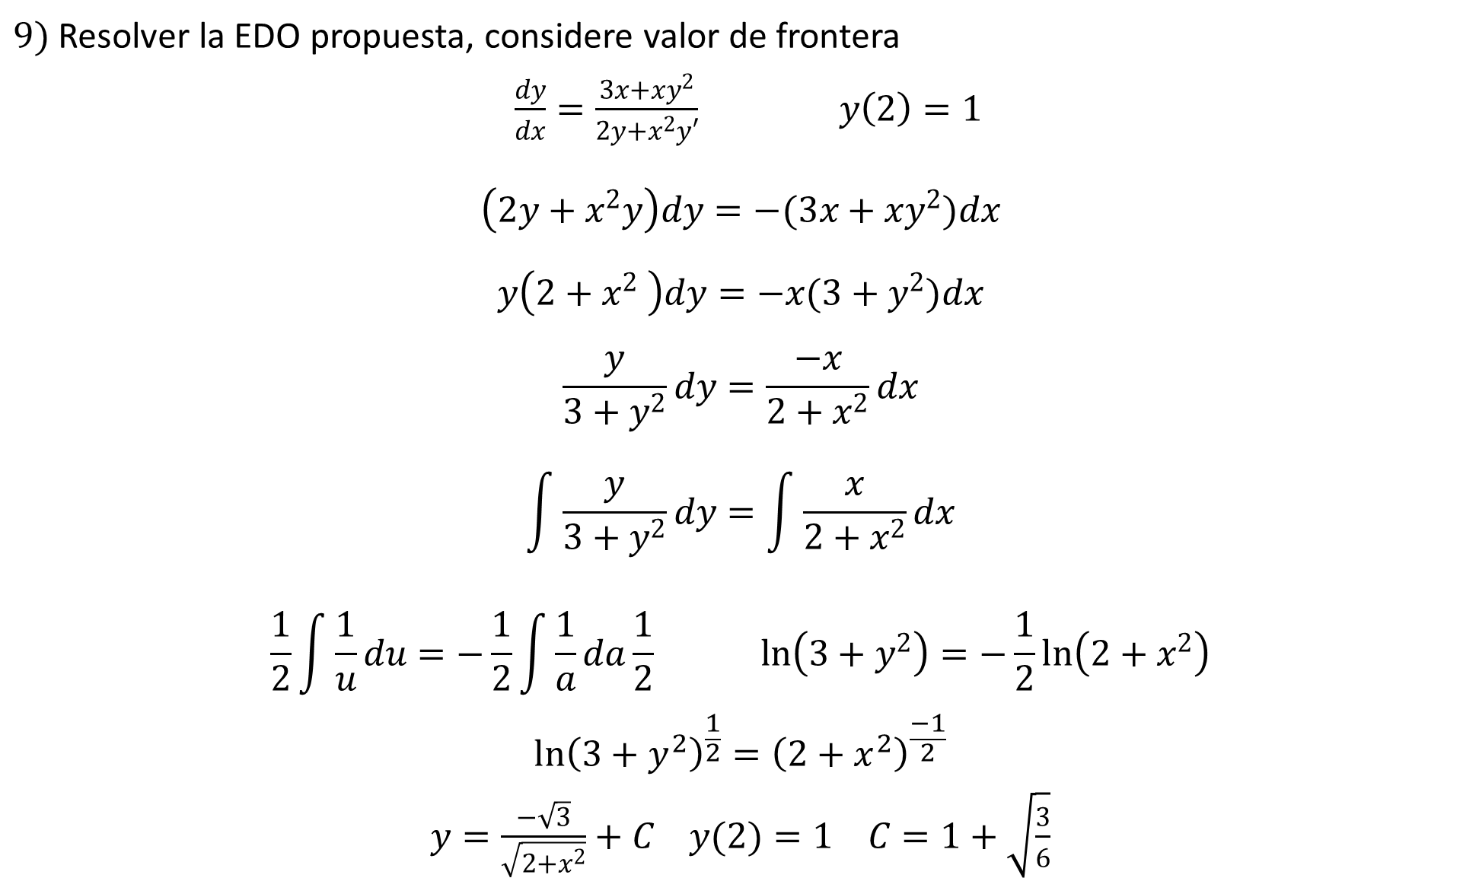
$9)$ Resolver la EDO propuesta, considere valor de frontera
$\frac{dy}{dx}=\frac{3x+xy^{2}}{2y+x^{2}y′} y\left(2\right)=1$
$$\left(2y+x^{2}y\right)dy=−(3x+xy^{2})dx$$
$$y\left(2+x^{2} \right)dy=−x(3+y^{2})dx$$
$$\frac{y}{3+y^{2}}dy=\frac{−x}{2+x^{2}}dx$$
$$\int{\frac{y}{3+y^{2}}}dy=\int{\frac{x}{2+x^{2}}dx}$$
$$\frac{1}{2}\int{\frac{1}{u}du}=−\frac{1}{2}\int{\frac{1}{a}da}\frac{1}{2} ln\left(3+y^{2}\right)=−\frac{1}{2}ln\left(2+x^{2}\right)$$
$$ln{\left(3+y^{2}\right)}^{\frac{1}{2}}={\left(2+x^{2}\right)}^{\frac{−1}{2}}$$
$y=\frac{−\sqrt{3}}{\sqrt{2+x^{2}}}+C$ $y(2)=1$ $C=1+\sqrt{\frac{3}{6}}$

Slide 16
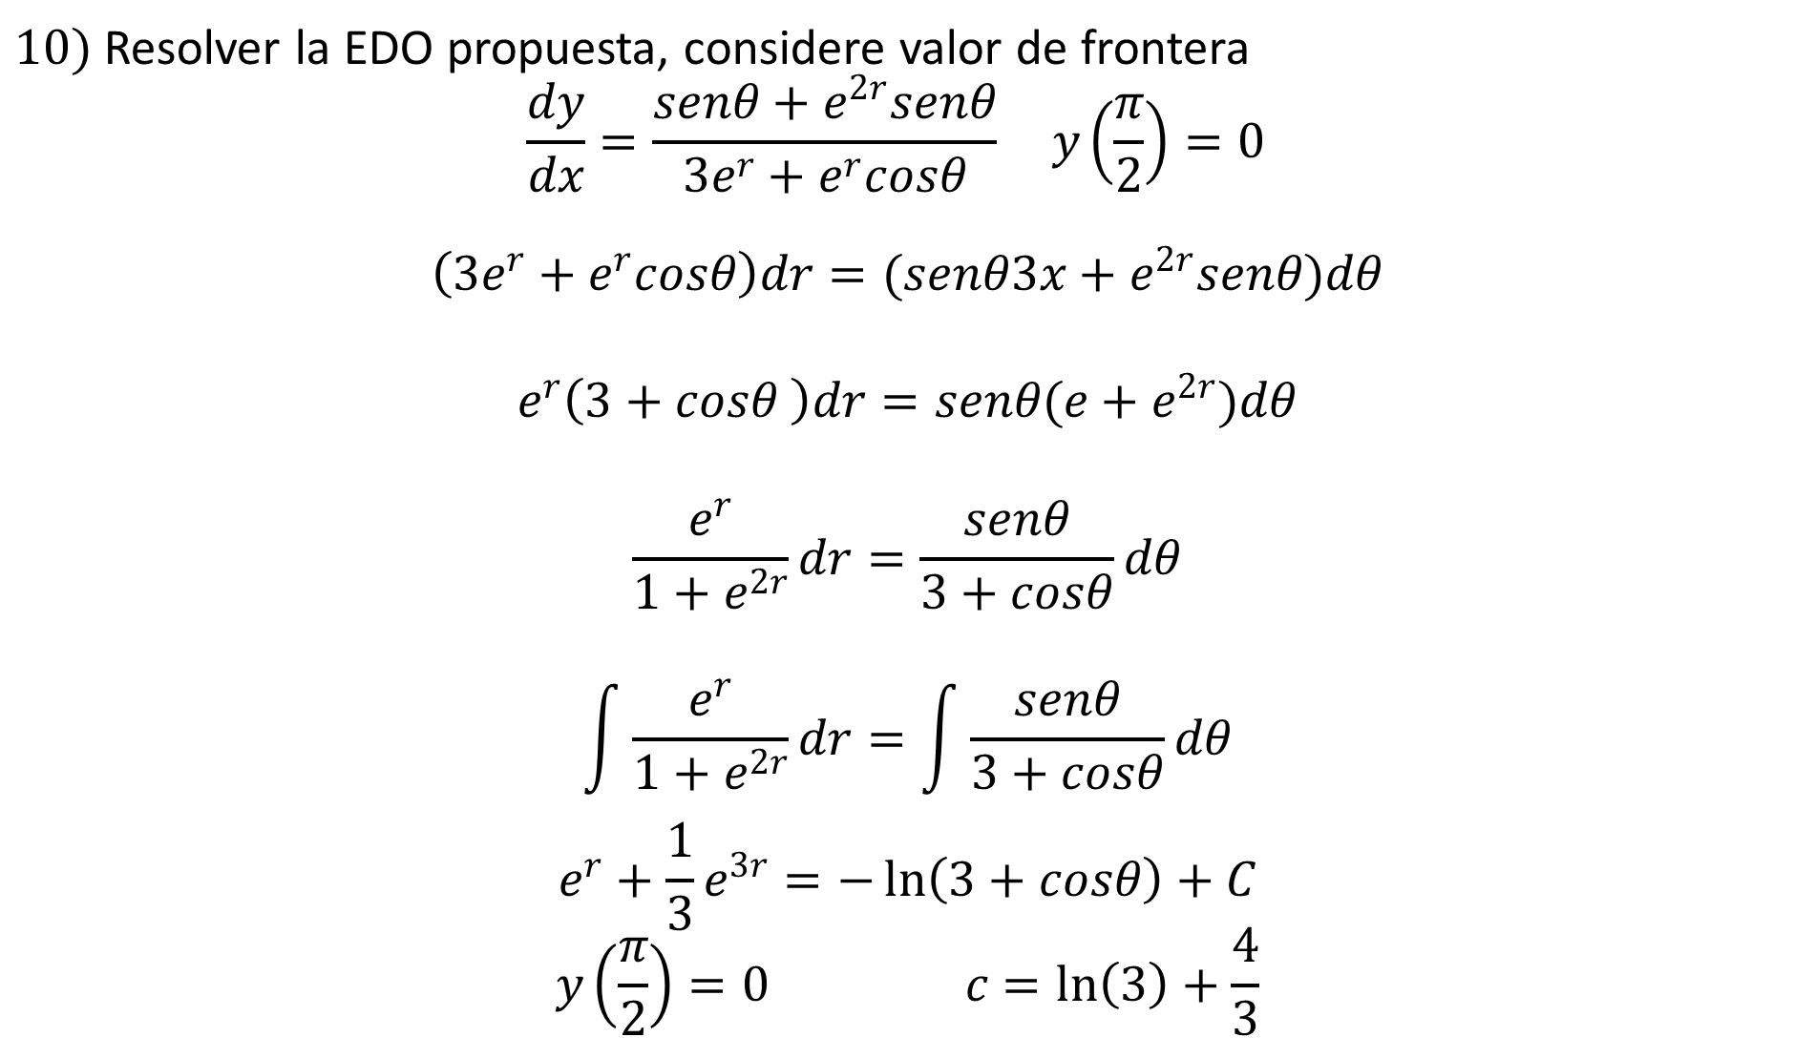
$10)$ Resolver la EDO propuesta, considere valor de frontera
$$\frac{dy}{dx}=\frac{senθ+e^{2r}senθ}{3e^{r}+e^{r}cosθ} y\left(\frac{π}{2}\right)=0$$
$$\left(3e^{r}+e^{r}cosθ\right)dr=(senθ3x+e^{2r}senθ)dθ$$
$$e^{r}\left(3+cosθ \right)dr=senθ(e+e^{2r})dθ$$
$$\frac{e^{r}}{1+e^{2r}}dr=\frac{senθ}{3+cosθ}dθ$$
$$\int{\frac{e^{r}}{1+e^{2r}}}dr=\int{\frac{senθ}{3+cosθ}dθ}$$
$$e^{r}+\frac{1}{3}e^{3r}=−\ln\left(3+cosθ\right)+C$$
$$y\left(\frac{π}{2}\right)=0 c=\ln\left(3\right)+\frac{4}{3}$$

Slide 17
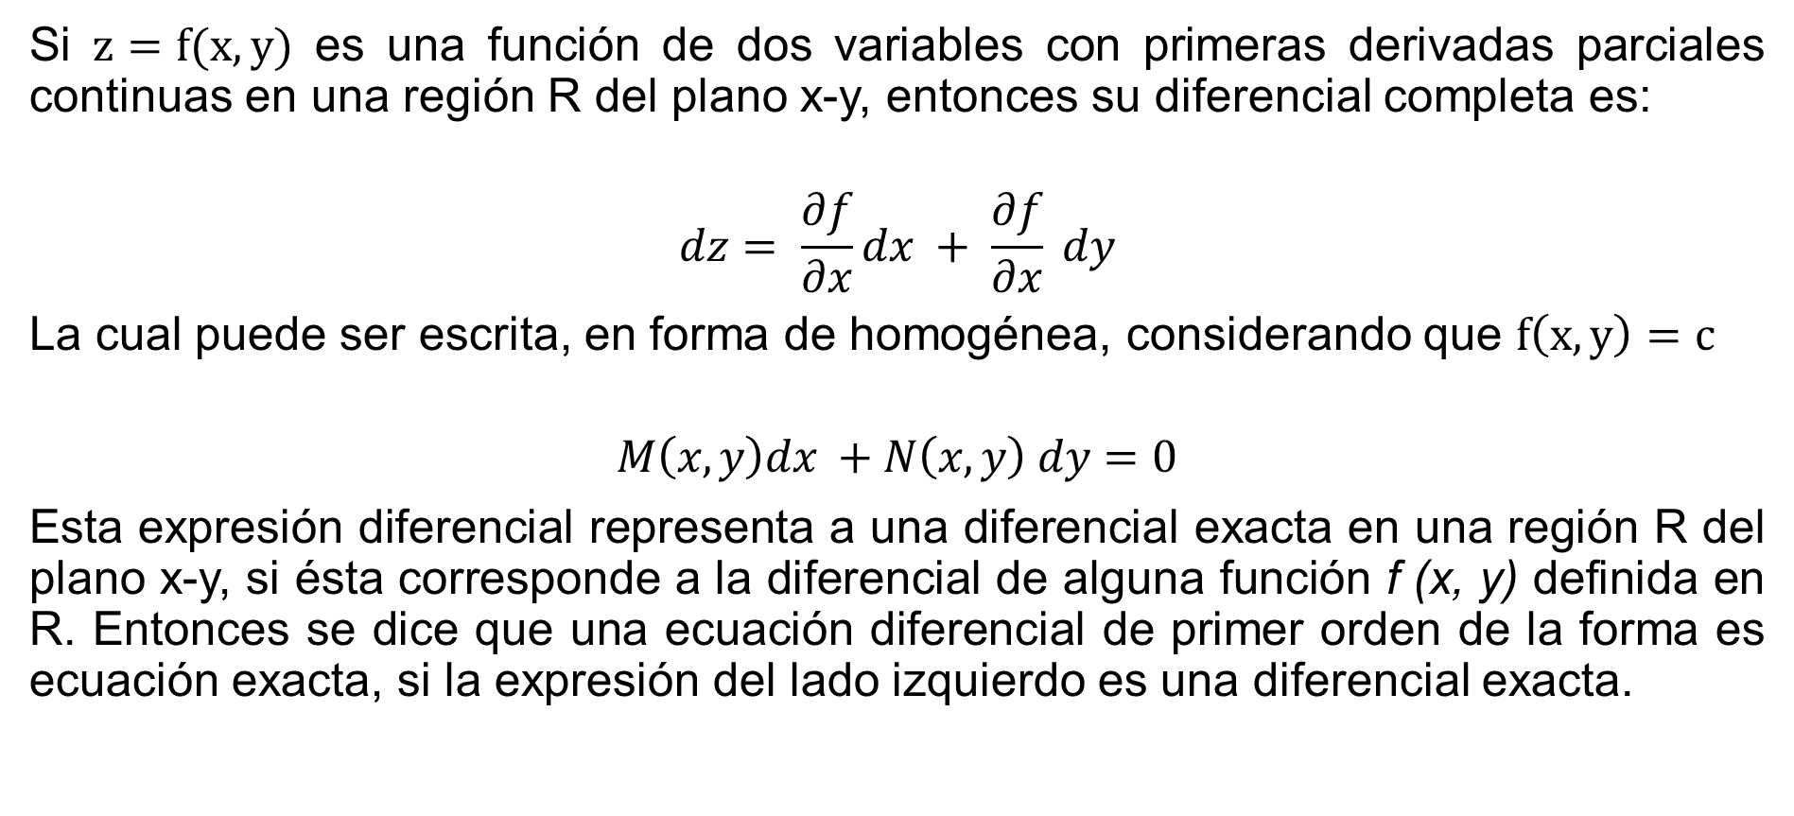
2.2 Ecuaciones Diferenciales Exactas
Si $z=f(x,y)$ es una función de dos variables con primeras derivadas parciales continuas en una región R del plano x-y, entonces su diferencial completa es:
$$dz= \frac{∂f}{∂x}dx + \frac{∂f}{∂x} dy$$
La cual puede ser escrita, en forma de homogénea, considerando que $f\left(x,y\right)=c$
$$M\left(x,y\right)dx +N\left(x,y\right) dy=0$$
Esta expresión diferencial representa a una diferencial exacta en una región R del plano x-y, si ésta corresponde a la diferencial de alguna función f (x, y) definida en R. Entonces se dice que una ecuación diferencial de primer orden de la forma es ecuación exacta, si la expresión del lado izquierdo es una diferencial exacta.

Slide 18
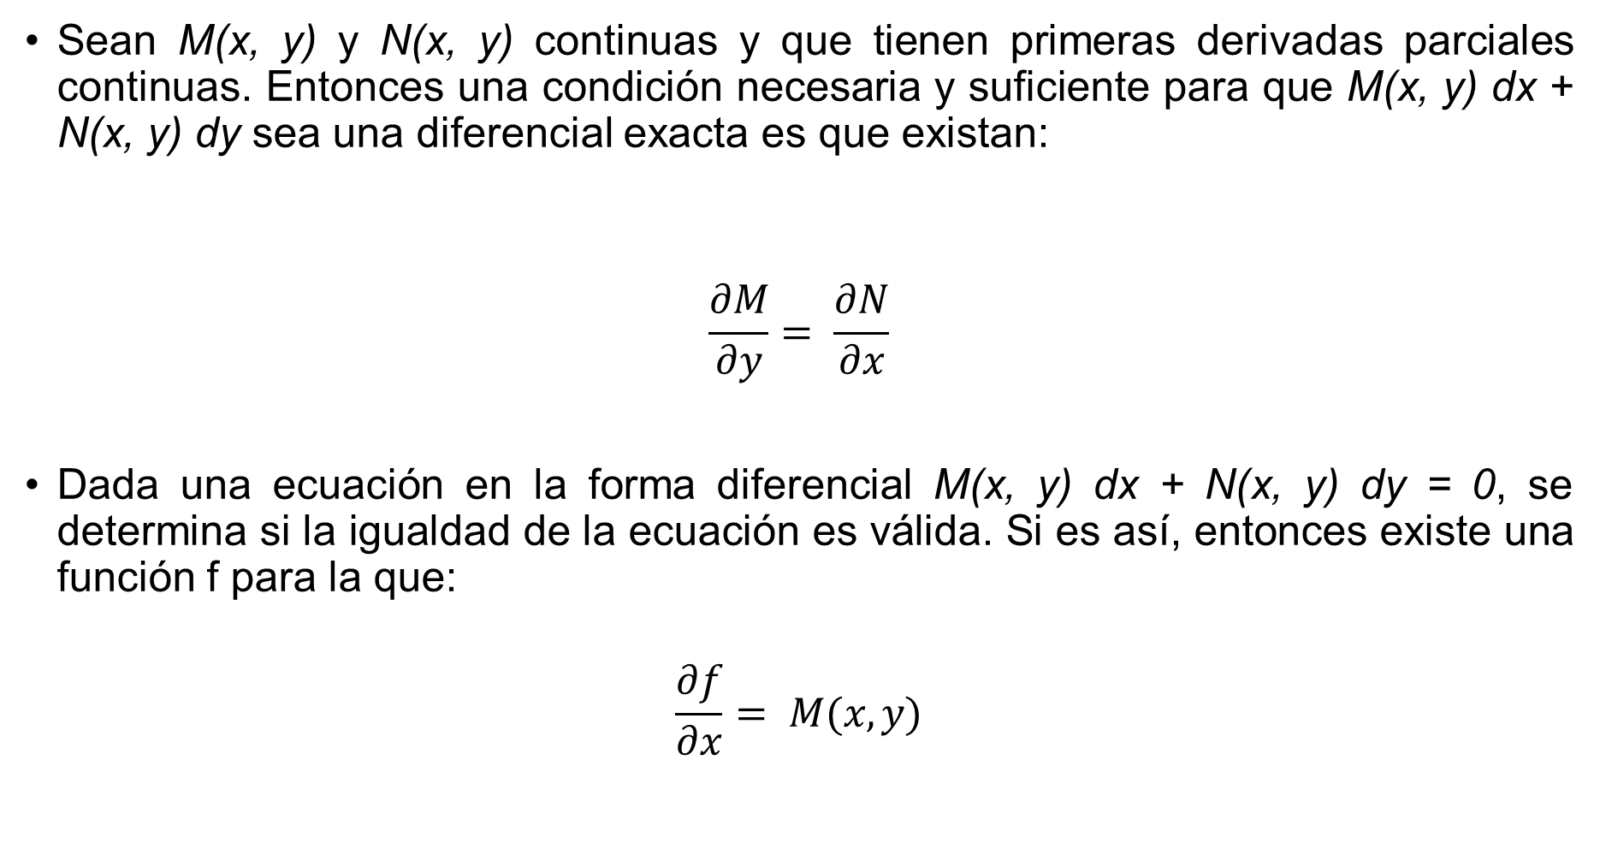
Sean M(x, y) y N(x, y) continuas y que tienen primeras derivadas parciales continuas. Entonces una condición necesaria y suficiente para que M(x, y) dx + N(x, y) dy sea una diferencial exacta es que existan:
$$\frac{∂M}{∂y}= \frac{∂N}{∂x}$$
Dada una ecuación en la forma diferencial M(x, y) dx + N(x, y) dy = 0, se determina si la igualdad de la ecuación es válida. Si es así, entonces existe una función f para la que:
$$\frac{∂f}{∂x}= M(x,y)$$

Slide 19

Entonces podemos determinar que la función solución:
$$f(x,y)=\int{M\left(x,y\right) dx+} g(y)$$

Slide 26
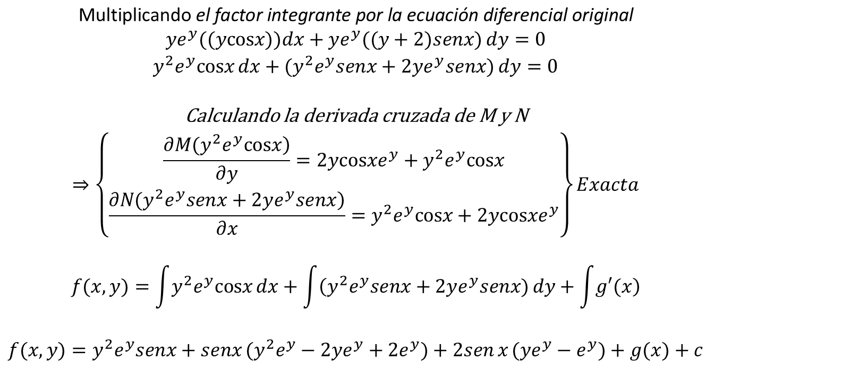
$$\begin{matrix}\text{Multiplicando} \text{el} \text{factor} \text{integrante} \text{por} \text{la} \text{ecuaci}\text{ó}\text{n} \text{diferencial} \text{original} \\ ye^{y}((ycosx))dx+ye^{y}((y+2)senx) dy=0 \\ y^{2}e^{y}cosx dx+(y^{2}e^{y}senx+2ye^{y}senx) dy=0 \\ \\ \text{Calculando} \text{la} \text{derivada} \text{cruzada} \text{de} \text{M} \text{y} \text{N} \\ ⇒\left\{\begin{matrix}\frac{\left.∂M(y^{2}e^{y}cosx\right)}{∂y}=2ycosxe^{y}+y^{2}e^{y}cosx \\ \frac{\left.∂N(y^{2}e^{y}senx+2ye^{y}senx\right)}{∂x}=y^{2}e^{y}cosx+2ycosxe^{y}\end{matrix}\right\}Exacta \\ \\ f(x,y)=\int{y^{2}e^{y}cosx dx}+\int{\left(y^{2}e^{y}senx+2ye^{y}senx) dy\right.}+\int{\left.g′(x\right)} \\ \\ f(x,y)=y^{2}e^{y}senx+senx (y^{2}e^{y}−2ye^{y}+2e^{y})+2sen x (ye^{y}−e^{y})+g(x)+c\end{matrix}$$

Slide 28
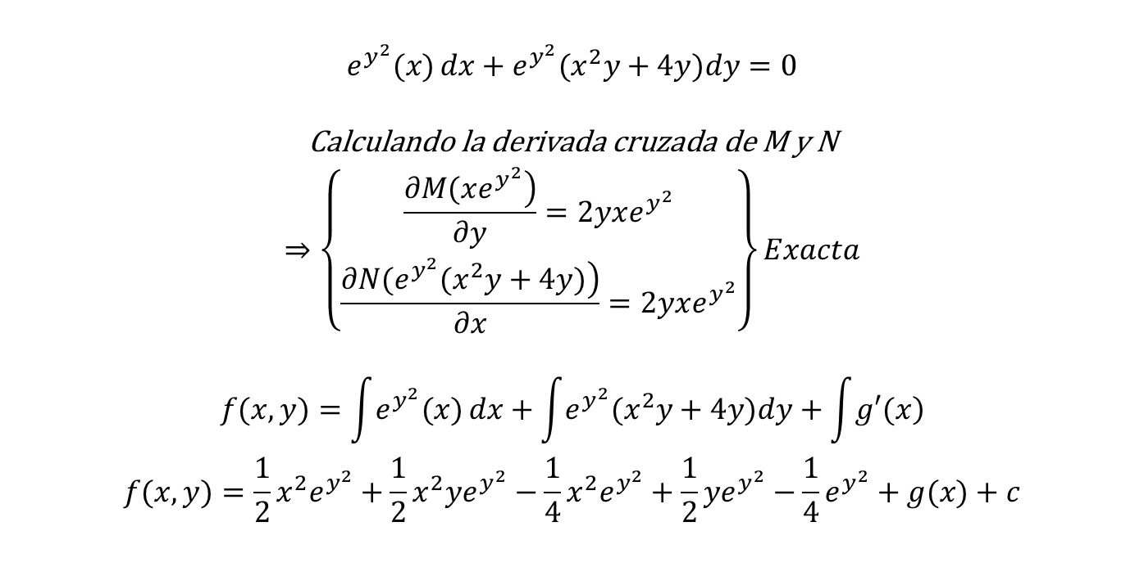
Continuación…….
$$\begin{matrix} \\ e^{y^{2}}(x) dx+e^{y^{2}}(x^{2}y+4y)dy=0 \\ \\ \text{Calculando} \text{la} \text{derivada} \text{cruzada} \text{de} \text{M} \text{y} \text{N} \\ ⇒\left\{\begin{matrix}\frac{\left.∂M(xe^{y^{2}}\right)}{∂y}=2yxe^{y^{2}} \\ \frac{\left.∂N(e^{y^{2}}(x^{2}y+4y)\right)}{∂x}=2yxe^{y^{2}}\end{matrix}\right\}Exacta \\ \\ f(x,y)=\int{e^{y^{2}}(x) dx}+\int{e^{y^{2}}(x^{2}y+4y)dy}+\int{\left.g′(x\right)} \\ f(x,y)=\frac{1}{2}x^{2}e^{y^{2}}+\frac{1}{2}x^{2}ye^{y^{2}}−\frac{1}{4}x^{2}e^{y^{2}}+\frac{1}{2}ye^{y^{2}}−\frac{1}{4}e^{y^{2}}+g(x)+c \\ \end{matrix}$$

Slide 29
Bibliografía
1.-“Ecuaciones Diferenciales con aplicaciones de modelado”, Zill, Dennis G., Ed. CENAGE Learning
2.-“Ecuaciones Diferenciales”, Bronson, R, Costa, Gabriel, Ed.McGraw Hill
3.- “Ecuaciones Diferenciales aplicadas”, Spigel, M. R. ED. PRENTICE HALL. MÉXICO

Slide 30
FIN DE TEMA

